Slide 1








Chào mừng thầy cô và
các em đến với môn Toán

Slide 2
Toán
Bài 47: Luyện tập

Slide 3
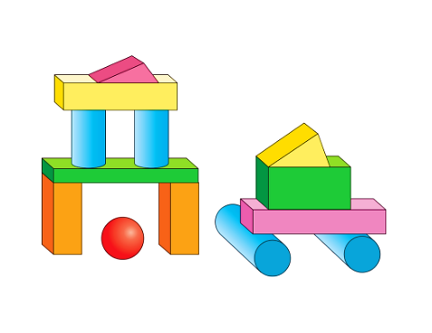
1. a. Số?
Trong hình bên có:
khối trụ;
khối cầu;
khối hộp chữ nhật.
?
?
?

Slide 4
Bài 1 (tr 37)
a. Trong hình bên có:
- ... khối trụ.
- ... khối cầu.
- ... khối hộp chữ nhật.

Slide 5
1. a. Số?
1
Trong hình bên có:
1
2
Trong hình bên có:
2
khối trụ;
khối cầu;
khối hộp chữ nhật.
5
4
?
6
4
3
1
?
6
?
1
3
4
b. Hãy sử dụng các khối trong bộ đồ dùng học tập để xếp thành hình mà em thích.

Slide 6
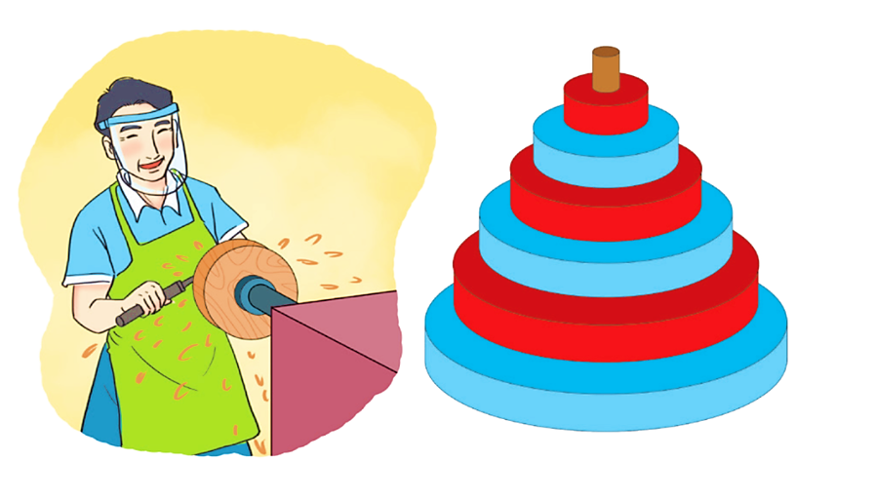
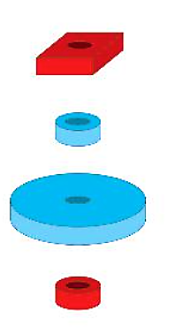
2
Chọn hình thích hợp đặt vào vị trí trên cùng.
A.
B.
C.
D.

Slide 7
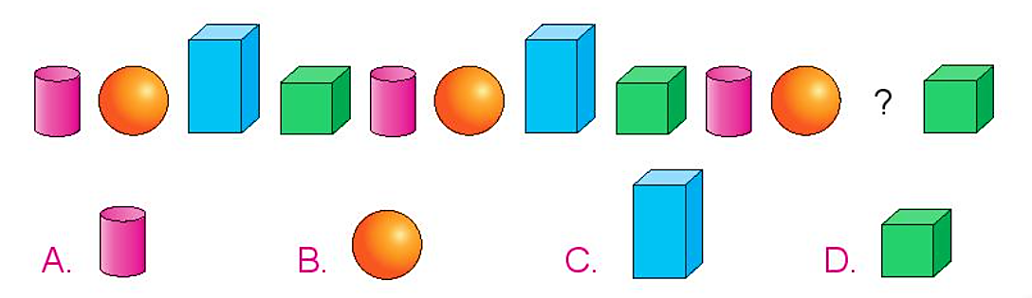
3
Chọn hình thích hợp đặt vào dấu “?”.

Slide 8
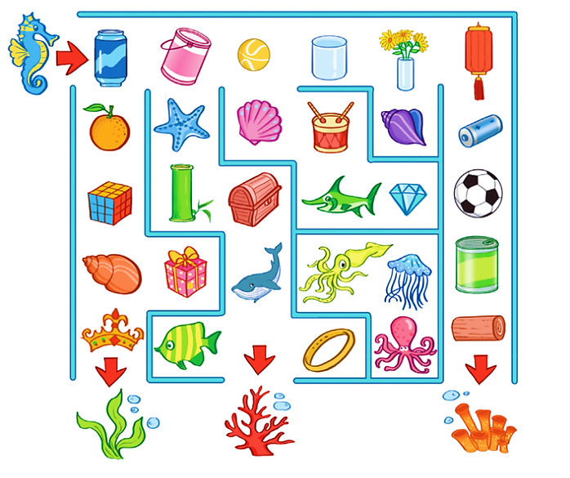
4
Đi theo các vật có dạng khối trụ hoặc khối cầu, cá ngựa sẽ đến lối ra nào?

Slide 9
4. Dặn dò
- Vở BT TV làm bài 4, 5, 6, 7, 8 tr 23 + 24
- Vở BTT làm bài 1, 2, 3, 4 tr 35 + 36
Chữ kí PH

Slide 10





Tạm biệt và hẹn gặp lại các con vào những tiết học sau!

